Slide 1
DIT-Gotham
Guillaume ROUSSEL, Lucas Boisbourdin, Arthur Simonian
Keynote

Slide 2

Change management
Gotham
Qu’est-ce que le change management
Le change management correspond à la période d’accompagnement d’une entreprise lors de la restructuration, changements de processus de travail, réorganisations structurelles et humaines.

Slide 3
Recherches
Conseils d’entreprises
Cours sur Plurasight
Partage entre étudiants
Tutoriels ADKAR

Slide 4
Philosophie
L’humain doit-être au centre des décisions

Slide 5
ADKAR
MODEL
PRE-CONTEMPLATION
CONTEMPLATION
PREPARATION
ACTION
MAINTENANCE
A
D
K
A
R
AWARENESS
DESIRE
KNOWLEDGE
ABILITY
REINFORCEMENT
ENABLEMENT ZONE
ENGAGEMENT ZONE

Slide 6
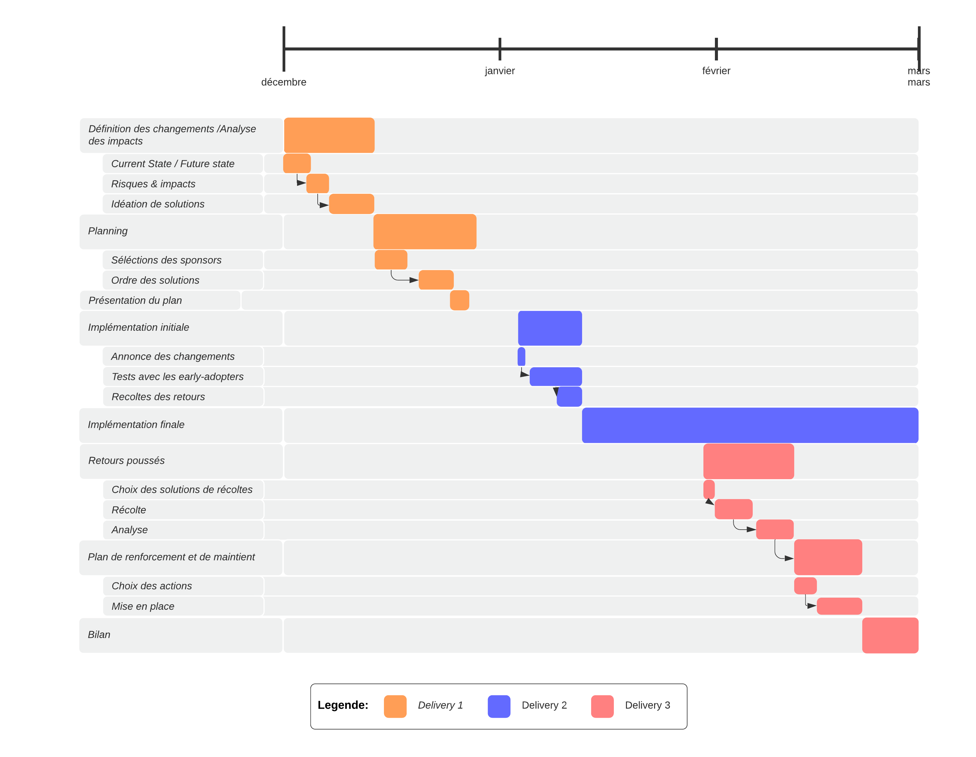


Plan de changement
Rétrospective
Etape 1
Bonne prise en connaissance du sujet
Bonne ambiance de travail
Recherches
Aspect financier
Etape 2
Respect du modèle
Manque d’implication
Aspect financier
Document trop peu précis
Etape 3
Respect du modèle
Charte graphique
Analyse des différents retours
Aspect écologique

Slide 7










Solutions
PROBLEMES ET IMPLEMENTATIONS
Time Manager
GPS Camion
Drones
Application SAV
Risques
Non–utilisation
Incompréhensions
Peur sur son utilisation
(tracing)
Peur des citoyens (atteinte
vie privée, nuisance sonore..)
Non – utilisation
Abus d’utilisation
Solutions
Formations
Campagne mailing
Formations
Affiches
Formations poussées
Affiches
Formations
Affiches
R.M.P*
Poubelles connectées
Tablette communication
Mise en compétition des équipes
Incompréhension
Peur sur l’utilisation
Incomprréhension des citoyens
Non utilisation
Incompréhension des équipes
Formations
Affiches
Petites formations
Campagne mailing
Formations
Rappels journaliers
* Rapport Mensuel de Performance

Slide 8

Bilan du projet
Réussites
Respect du modèle AKDAR
Charte graphique
Philosophie du projet
Travail en groupe
Echecs
Aspect financier
Aspect écologique
Implication irrégulière
Manque de précisions

